Slide 1
HTML: Form Elements
Kevin & Joakim

Slide 2
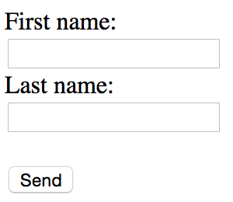
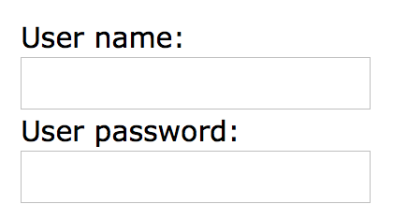
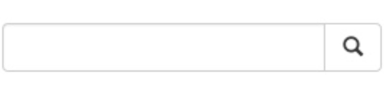
Form Elementer
Form elementer benyttes når ”brugeren” skal indtaste data eller information på en hjemmeside (webserveren).
Fx

Slide 3
Form Action
Ved klik på ”Send”, bliver dine data sendt til webserveren og HTML’en bliver opdateret.
Det samme gælder, hvis man indtaster noget i et ”Søgefelt”. Så besvarer hjemmesiden med en ny side baseret på de oplysninger brugeren har indtastet.

Slide 4
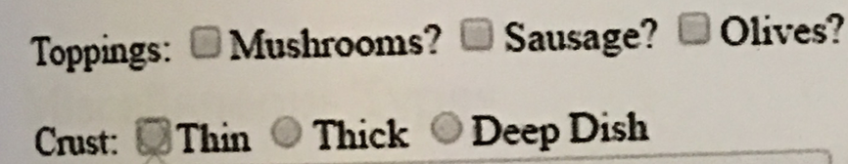
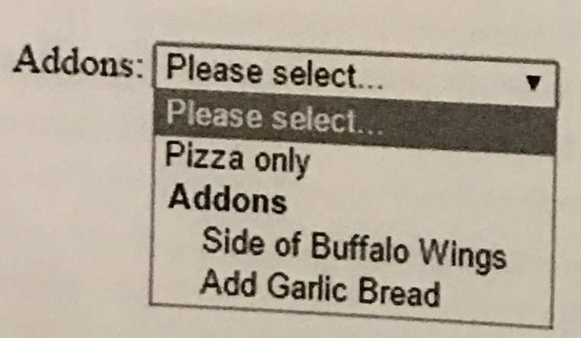
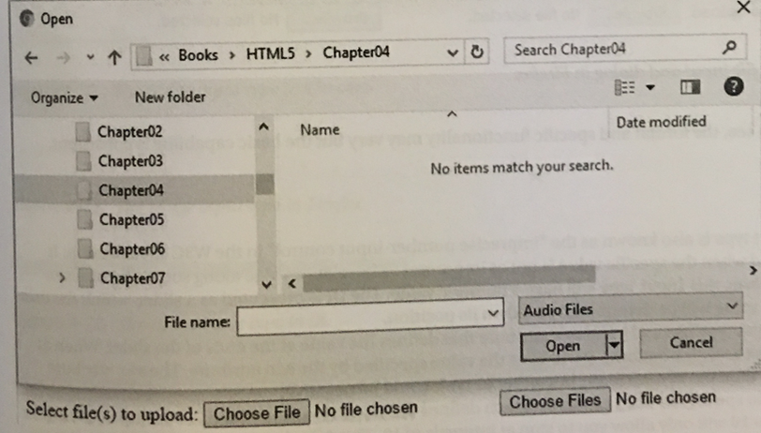
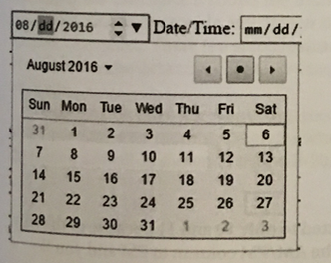

Input Elements
Textual Form
Selection Elements - Checkbox ( En gruppe forslag, flere kan vælges) - Radio (En gruppe forslag, kun én kan vælges) - Drop Down Lists - Multi-Select Lists
Number
Color
File - text/* - textfiler - image/* - billedefiler - audio/* - lydfiler - video/* - videofiler
Range
Data and Time

Slide 5
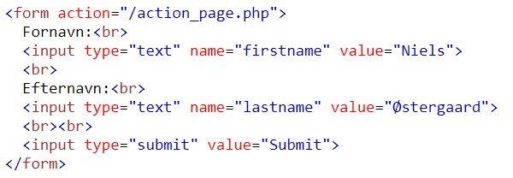
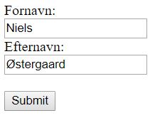
Eksempel – <input type=”text”>
<input type=”text”> - definerer en tekstboks på én linje

Slide 6
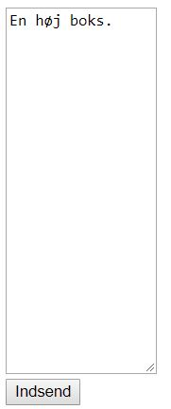
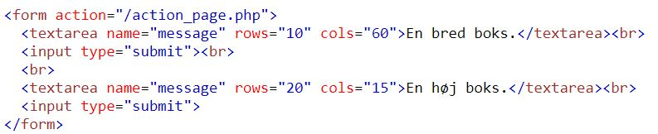
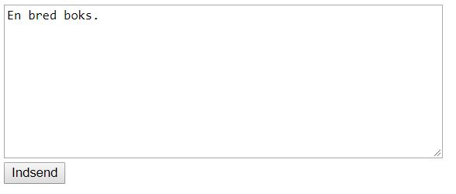
Eksempel – <textarea>
<textarea> - definerer en tekstboks(area), med flere tekstlinjer - rows attribute: specificerer hvor mange synlige linjer… - cols attribute: specificere hvor bred tekstboksen skal være..

Slide 7
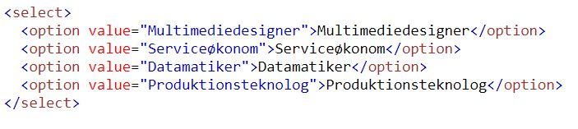
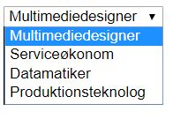
Eksempel - <select>
<select> definerer en drop-down liste

Slide 8
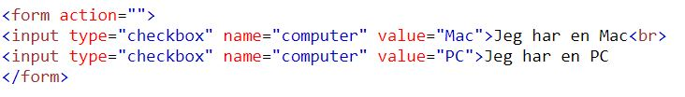

Eksempel - <input type=”checkbox”>
<input type=”checkbox”> - Checkliste med mulighed for at vælge flere end én

Slide 9
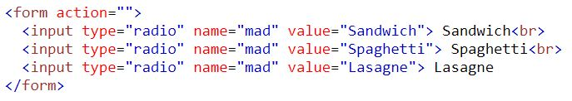

Eksempel - <input type=”radio”>
<input type=”radio”> - Valgmuligheder hvor kun ét valg er muligt

Slide 10

Eksempel - <input type=”file”>
<input type=”file”> Upload af fil

Slide 11
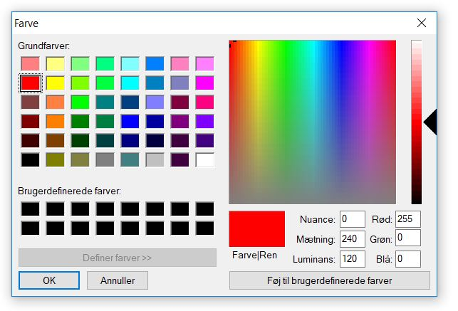
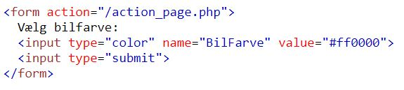

Eksempel - <input type=”color”>
<input type=”color”> Ved valg af farve

Slide 12
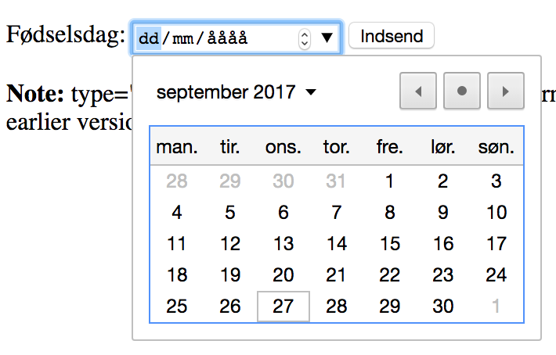
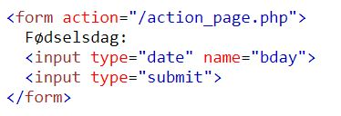
Eksempel - <input type=”date”>
<input type=”date”> Valg af dato

